Slide 1
Münchausen-számok keresése (optimalizálás)
Python3
Kovács Csaba, UBMCGU
Szkriptnyelvek (INBPM9942L) 2021. tavasz
Laborvezető: Dr. Szathmáry László

Slide 2
Áttekintés
Münchausen-szám naiv keresés áttekintés
Egyszerű „gyorsítás”
Feladat átfogalmazás
Új algoritmus

Slide 3
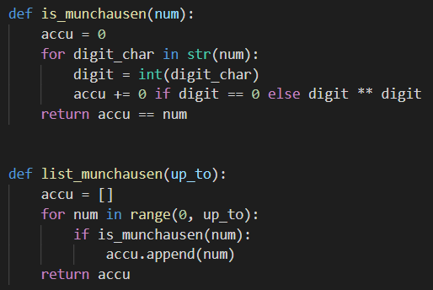
Münchausen-számok keresése naivan
Nagyon lassú akkor ha nagy számig kell vizsgálni (sok az eset) :(

Slide 4
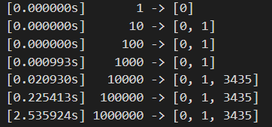
Münchausen-számok keresése naivan
Nagyon lassú akkor ha nagy számig kell vizsgálni (sok az eset) :(
Bal oldalt sec-ben a futás idő, középen a felső korlát szám ameddig futott

Slide 5
Münchausen-számok keresése naivan
Ha csak lineáris lenne a felső korlát számra (pl. 10000) már az is para lenne
De nem is teljesen lineáris hisz a base10 számjegyek számától is függ :(

Slide 6
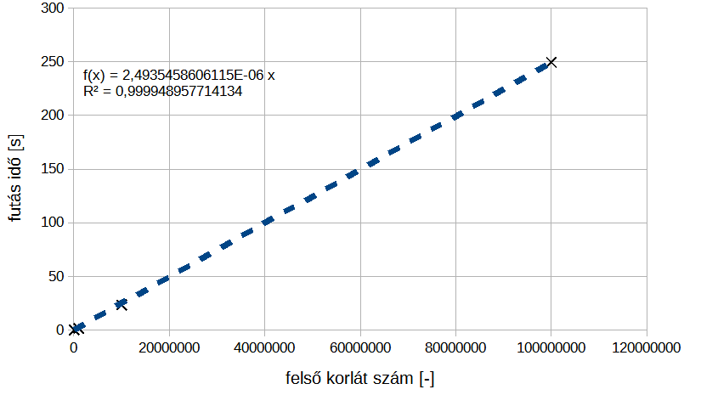
Münchausen-számok keresése naivan
Ha csak lineáris lenne a felső korlát számra (pl. 10000) már az is para lenne
De nem is teljesen lineáris hisz a base10 számjegyek számától is függ :(

Slide 7
Münchausen-számok keresése naivan
A feladat 440 000 000-t kért (Nagyon-nagyon sokáig futna)

Slide 8
Münchausen-számok keresése naivan
A feladat 440 000 000-t kért (Nagyon-nagyon sokáig futna)
440 000 000 = 4,4 * 10^8

Slide 9
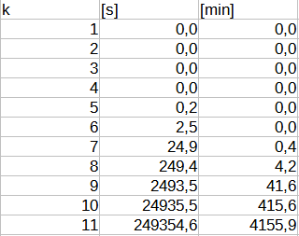
Münchausen-számok keresése naivan
A feladat 440 000 000-t kért (Nagyon-nagyon sokáig futna)
440 000 000 = 4,4 * 10^8

Slide 10
Münchausen-számok keresése naivan
Ez túl sok idő.
Nézzük meg mit is csinálunk, lehet-e valahol spórolni

Slide 11
Münchausen-számok keresése naivan
Végig megyünk a számokon [0,num[-ig

Slide 12
Münchausen-számok keresése naivan
Végig megyünk a számokon [0,num[-ig
Minden számot egyenként megvizsgálunk

Slide 13
Münchausen-számok keresése naivan
Végig megyünk a számokon [0,num[-ig
Minden számot egyenként megvizsgálunk
Minden számjegyet önmaga hatványára emeljük

Slide 14
Münchausen-számok keresése naivan
Végig megyünk a számokon [0,num[-ig
Minden számot egyenként megvizsgálunk
Minden számjegyet önmaga hatványára emeljük
Wait a second!

Slide 15
Münchausen-számok keresése naivan
Végig megyünk a számokon [0,num[-ig
Minden számot egyenként megvizsgáljuk
Minden számjegyet önmaga hatványára emeljük
Ez a „hülye gép” kiszámolja egy milliószor
a 2² -t?

Slide 16
Münchausen-számok keresése naivan
Végig megyünk a számokon [0,num[-ig
Minden számot egyenként megvizsgáljuk
Minden számjegyet önmaga hatványára emeljük
Ez a „hülye gép” kiszámolja egy milliószor
a 2² -t?
De miért nem szólt ez a szerencsétlen?
nincs szája :(

Slide 17
Egyszerű gyorsítás
Ötlet: Mi lenne ha előre be cache-elnénk a hatványokat?

Slide 18
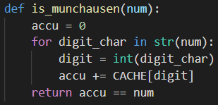
Egyszerű gyorsítás
Ötlet: Mi lenne ha előre be cache-elnénk a hatványokat?
De mi legyen a cache?

Slide 19
Egyszerű gyorsítás
Ötlet: Mi lenne ha előre be cache-elnénk a hatványokat?
De mi legyen a cache?
Technikailag array-be gyorsan indexelünk… (lista alatt mi van?)

Slide 20
Egyszerű gyorsítás
Ötlet: Mi lenne ha előre be cache-elnénk a hatványokat?
De mi legyen a cache?
Technikailag array-be gyorsan indexelünk…
DE MI A CACHE?!!?!??!!?

Slide 21
Egyszerű gyorsítás
A Cache egy globális változó lesz

Slide 22
Egyszerű gyorsítás
Megyünk ugye [0,10[ intervallumon

Slide 23
Egyszerű gyorsítás
És önmaga hatványára emelünk mindekit

Slide 24
Egyszerű gyorsítás
És lista kell

Slide 25
Egyszerű gyorsítás
A magic az, hogy ezt EGYSZER fogjuk elvégezni, és csak beleindexelünk később

Slide 26
Egyszerű gyorsítás
Wait a sec… 0**0 = 1 de a feladat szerint 0 ** 0 = 0! BUG!

Slide 27
Egyszerű gyorsítás
Nos, akkor 1-9-ig generáljuk, és rá concat-oljuk egy [0] listára

Slide 28
Egyszerű gyorsítás
Nos, akkor 1-9-ig generáljuk, és rá concat-oljuk egy [0] listára
Miért is?

Slide 29

Egyszerű gyorsítás
Nos, akkor 1-9-ig generáljuk, és rá concat-oljuk egy [0] listára
Miért is?

Slide 30
Egyszerű gyorsítás
Nos, akkor 1-9-ig generáljuk, és rá concat-oljuk egy [0] listára
Akkor tegyünk így

Slide 31
Egyszerű gyorsítás
Volt értelme a nagy okoskodásunknak, vagy belassítottuk?

Slide 32
Egyszerű gyorsítás
Volt értelme a nagy okoskodásunknak, vagy belassítottuk?
Mivel ingadozik a sebesség, ezért lefuttattam mindkettőt százszor up_to = 100000-el

Slide 33
Egyszerű gyorsítás
Volt értelme a nagy okoskodásunknak, vagy belassítottuk?
Mivel ingadozik a sebesség, ezért lefuttattam mindkettőt százszor up_to = 100000-el
Régi: 23.52 sec
Új: 10.71 sec

Slide 34
Egyszerű gyorsítás
Volt értelme a nagy okoskodásunknak, vagy belassítottuk?
Mivel ingadozik a sebesség, ezért lefuttattam mindkettőt százszor up_to = 100000-el
Régi: 23.52 sec
Új: 10.71 sec
Mielőtt elővennénk a pezsgőt...

Slide 35
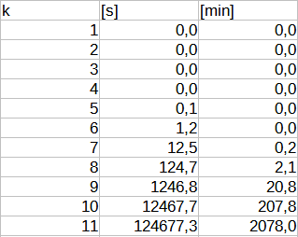
Egyszerű gyorsítás
Igazából csak a „konstans szorzót” birizgáljuk, a runtime továbbra is terribilis
(és ugye tudjuk hogy valójában közel sem O(n))

Slide 36
Feladat átfogalmazás
Nézzük meg újból

Slide 37
Feladat átfogalmazás
Nézzük meg újból
Egy természetes számot akkor nevezünk Münchausen-számnak, ha minden egyes számjegyét az adott számjegy által meghatározott hatványra emelve, majd ezen hatványok összegét véve az eredeti számot kapjuk vissza.
Most legyen 0⁰ = 0

Slide 38
Feladat átfogalmazás
Érdekes
De van-e más is ami „kiderül”?

Slide 39
Feladat átfogalmazás
Hmh… nézzük már meg 2021-et!
2 0 2 1

Slide 40
Feladat átfogalmazás
Hmh… nézzük már meg 2021-et!
2 0 2 1
2² 0⁰ 2² 1¹

Slide 41
Feladat átfogalmazás
Hmh… nézzük már meg 2021-et!
2 0 2 1
2² 0⁰ 2² 1¹
4+ 0+ 4+ 1

Slide 42
Feladat átfogalmazás
Hmh… nézzük már meg 2021-et!
2 0 2 1
2² 0⁰ 2² 1¹
4+ 0+ 4+ 1 = 9

Slide 43
Feladat átfogalmazás
2021 => 9
2 0 2 1
2² 0⁰ 2² 1¹
4+ 0+ 4+ 1 = 9

Slide 44
Feladat átfogalmazás
2021 => 9
Nézzük meg 1022-t

Slide 45
Feladat átfogalmazás
2021 => 9
Nézzük meg 1022-t
1 0 2 2

Slide 46
Feladat átfogalmazás
2021 => 9
Nézzük meg 1022-t
1 0 2 2
1¹ 0⁰ 2² 2²

Slide 47
Feladat átfogalmazás
2021 => 9
Nézzük meg 1022-t
1 0 2 2
1¹ 0⁰ 2² 2²
1+ 0+ 4+ 4

Slide 48
Feladat átfogalmazás
2021 => 9
Nézzük meg 1022-t
1 0 2 2
1¹ 0⁰ 2² 2²
1+ 0+ 4+ 4 = 9

Slide 49
Feladat átfogalmazás
2021 => 9
1022 => 9

Slide 50
Feladat átfogalmazás
2021 => 9
1022 => 9
Hmmhh…

Slide 51
Feladat átfogalmazás
2021 => 9
1022 => 9
Hmmhh…
A hatvány szummájuk ugyanaz!

Slide 52
Feladat átfogalmazás
2021 => 9
1022 => 9
Hmmhh…
A hatvány szummájuk ugyanaz!
Hatvány szummában csak a számjegyek darabszáma számít!

Slide 53
Feladat átfogalmazás
2021 => 9
1022 => 9
Hmmhh…
A hatvány szummájuk ugyanaz!
Hatvány szummában csak a számjegyek darabszáma számít!
2² 0⁰ 2² 1¹ = 9

Slide 54
Feladat átfogalmazás
2021 => 9
1022 => 9
Hmmhh…
A hatvány szummájuk ugyanaz!
Hatvány szummában csak a számjegyek darabszáma számít!
2² 0⁰ 2² 1¹ = 9

Slide 55
Feladat átfogalmazás
2021 => 9
1022 => 9
Hmmhh…
A hatvány szummájuk ugyanaz!
Hatvány szummában csak a számjegyek darabszáma számít!
2² 0⁰ 2² 1¹ = 9
1¹ 0⁰ 2² 2² = 9

Slide 56
Feladat átfogalmazás
2021 => 9
1022 => 9
Hmmhh…
A hatvány szummájuk ugyanaz!
Hatvány szummában csak a számjegyek darabszáma számít!
2² 0⁰ 2² 1¹ = 9
1¹ 0⁰ 2² 2² = 9

Slide 57
Feladat átfogalmazás
2021 => 9
1022 => 9
Hmmhh…
A hatvány szummájuk ugyanaz!
Hatvány szummában csak a számjegyek darabszáma számít!
2² 0⁰ 2² 1¹ = 9
1¹ 0⁰ 2² 2² = 9
1¹ 2² 0⁰ 2² = 9

Slide 58
Feladat átfogalmazás
Hány olyan (négyjegyű) szám van amiben 1 db 0, 1 db 1, 2 db 2 van?

Slide 59
Feladat átfogalmazás
Hány olyan (négyjegyű) szám van amiben 1 db 0, 1 db 1, 2 db 2 van?

Slide 60
Feladat átfogalmazás
Hány olyan (négyjegyű) szám van amiben 1 db 0, 1 db 1, 2 db 2 van?
10
102
1022
1
120
1202
12
122
1220
201
2012
20
202
2021
210
2102
2
21
2120
212
220
2201
22
221
2210

Slide 61
Feladat átfogalmazás
Hány olyan (négyjegyű) szám van amiben 1 db 0, 1 db 1, 2 db 2 van?
10
102
1022
2021
2012
2201
2102
2120
2210
1022
1022
1202
1202
1220
1220
1
120
1202
12
Sorrendje nem számít a 2-eseknek
122
1220
201
2012
20
202
2021
210
2102
2
21
2120
212
220
2201
22
221
2210

Slide 62
Feladat átfogalmazás
Oh ok, de mit is nyerünk ezzel?
1022
1202
1220
2012
2021
2102
2120
2201
2210

Slide 63
Feladat átfogalmazás
Oh ok, de mit is nyerünk ezzel?
1022 -> 9
1202 -> 9
1220 -> 9
2012 -> 9
2021 -> 9
2102 -> 9
2120 -> 9
2201 -> 9
2210 -> 9

Slide 64
Feladat átfogalmazás
Oh ok, de mit is nyerünk ezzel?
1022 -> 9
1202 -> 9
1220 -> 9
2012 -> 9
A hatvány szumma szempontjából ugyanazok...
2021 -> 9
2102 -> 9
2120 -> 9
2201 -> 9
2210 -> 9

Slide 65
Feladat átfogalmazás
Valahogy „egyben” kéne kiszámítani ezeket a „csoportokat”...
1022 -> 9
1202 -> 9
1220 -> 9
2012 -> 9
A hatvány szumma szempontjából ugyanazok...
2021 -> 9
2102 -> 9
2120 -> 9
2201 -> 9
2210 -> 9

Slide 66
Feladat átfogalmazás
Mi lenne ha azt mondanám:

Slide 67
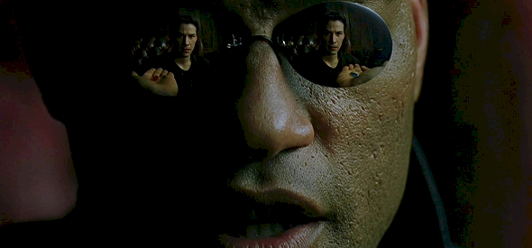
Feladat átfogalmazás
Mi lenne ha azt mondanám:
A számokon túl létezik egy másik világ is

Slide 68
Feladat átfogalmazás
Számok helyett, listákat fogunk vizsgálni
A listában számjegyek előfordulási száma lesz
0-tól 9-ig
[„0” count, „1” count, „2” count, … „8” count, „9” count]

Slide 69
Feladat átfogalmazás
Nézzük meg mit reprezentál majd a lista

Slide 70
Feladat átfogalmazás
Példa: 2021
0 1 2 3 4 5 6 7 8 9
[ ]

Slide 71
Feladat átfogalmazás
Példa: 2021
1 darab 0
0 1 2 3 4 5 6 7 8 9
[1 ]

Slide 72
Feladat átfogalmazás
Példa: 2021
1 darab 1
0 1 2 3 4 5 6 7 8 9
[1 1 ]

Slide 73
Feladat átfogalmazás
Példa: 2021
2 darab 2
0 1 2 3 4 5 6 7 8 9
[1 1 2 0 0 0 0 0 0 0]

Slide 74
Feladat átfogalmazás
De persze közben ezt is: 2201
0 1 2 3 4 5 6 7 8 9
[1 1 2 0 0 0 0 0 0 0]

Slide 75
Feladat átfogalmazás
De persze közben ezt is: 2201
Vagy ezt is: 1220
0 1 2 3 4 5 6 7 8 9
[1 1 2 0 0 0 0 0 0 0]
0 1 2 3 4 5 6 7 8 9
[1 1 2 0 0 0 0 0 0 0]

Slide 76
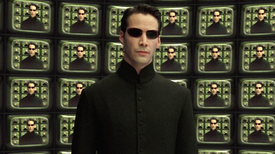
Feladat átfogalmazás
De persze közben ezt is: 2201
Vagy ezt is: 1220
Meg ezt is: 2120
0 1 2 3 4 5 6 7 8 9
[1 1 2 0 0 0 0 0 0 0]
0 1 2 3 4 5 6 7 8 9
[1 1 2 0 0 0 0 0 0 0]
0 1 2 3 4 5 6 7 8 9
[1 1 2 0 0 0 0 0 0 0]

Slide 77
Feladat átfogalmazás
Az algoritmus számok helyett ilyen 10 elemű vektorokon fog iterálni

Slide 78
Feladat átfogalmazás
Az algoritmus számok helyett ilyen 10 elemű vektorokon fog iterálni
Nem egy szám lesz a határ (pl.: 440 000 000), hanem az hogy maximum hány számjegyű számokat vizsgálunk (legyen „places”)

Slide 79
Feladat átfogalmazás
Az algoritmus számok helyett ilyen 10 elemű vektorokon fog iterálni
Nem egy szám lesz a határ (pl.: 440 000 000), hanem az hogy maximum hány számjegyű számokat vizsgálunk (legyen „places”)
Na jó, de így mi lesz a határ? (És ugye egy vektorra/listára kell megfogalmazni)

Slide 80
Feladat átfogalmazás
Az algoritmus számok helyett ilyen 10 elemű vektorokon fog iterálni
Nem egy szám lesz a határ (pl.: 440 000 000), hanem az hogy maximum hány számjegyű számokat vizsgálunk (legyen „places”)
Na jó, de így mi lesz a határ? (És ugye egy vektorra/listára kell megfogalmazni)
Pl.: Max 9 számjegyű számokat vizsgálunk → vektor sum-ja max 9 lehet
Például
0 1 2 3 4 5 6 7 8 9
[0 9 0 0 0 0 0 0 0 0]
Vagy mondjuk
0 1 2 3 4 5 6 7 8 9
[0 8 1 0 0 0 0 0 0 0]

Slide 81
Feladat átfogalmazás
DE MIRE JÓ???????

Slide 82
Feladat átfogalmazás
DE MIRE JÓ???????
Nos, hány számot kéne megvizsgálni a régi módon ha azt mondják:
Nézd meg max 5 számjegyig?
0-99999 azaz 100 000 darab

Slide 83
Feladat átfogalmazás
DE MIRE JÓ???????
Nos, hány számot kéne megvizsgálni a régi módon ha azt mondják:
Nézd meg max 5 számjegyig?
0-99999 azaz 100 000 darab
Új módon?

Slide 84
Feladat átfogalmazás
DE MIRE JÓ???????
Nos, hány számot kéne megvizsgálni a régi módon ha azt mondják:
Nézd meg max 5 számjegyig?
0-99999 azaz 100 000 darab
Új módon?

Slide 85
Feladat átfogalmazás
DE MIRE JÓ???????
Nos, hány számot kéne megvizsgálni a régi módon ha azt mondják:
Nézd meg max 5 számjegyig?
0-99999 azaz 100 000 darab
Új módon?
Egyszerűbb ábrával belátni hogy jóval kevesebb lesz

Slide 86
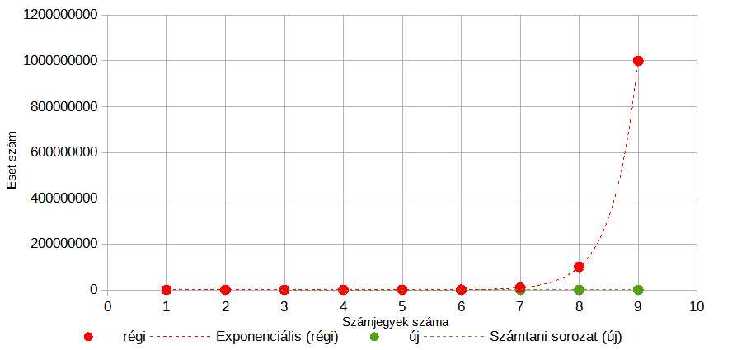
Feladat átfogalmazás
A régihez képest szignifikánsan kevesebb esetet kell vizsgálni

Slide 87
Feladat átfogalmazás
Nézzük meg, hogy ha vektorokat használunk akkor ki tudjuk-e hozni a Münchausen-számokat!

Slide 88
Feladat átfogalmazás
Most képzeljük el, hogy kitöltött egy vektort...

Slide 89
Feladat átfogalmazás
Most képzeljük el, hogy kitöltött egy vektort...
Mondjuk
0 1 2 3 4 5 6 7 8 9
[0 0 0 2 1 1 0 0 0 0]

Slide 90
Feladat átfogalmazás
Most képzeljük el, hogy kitöltött egy vektort...
Mondjuk
Ebből simán tudjuk számolni a szummát (sőt, akár közben is :)
2 * 3³
0 1 2 3 4 5 6 7 8 9
[0 0 0 2 1 1 0 0 0 0]

Slide 91
Feladat átfogalmazás
Most képzeljük el, hogy kitöltött egy vektort...
Mondjuk
Ebből simán tudjuk számolni a szummát (sőt, akár közben is :)
2 * 3³ + 1 * 4⁴
0 1 2 3 4 5 6 7 8 9
[0 0 0 2 1 1 0 0 0 0]

Slide 92
Feladat átfogalmazás
Most képzeljük el, hogy kitöltött egy vektort...
Mondjuk
Ebből simán tudjuk számolni a szummát (sőt, akár közben is :)
2 * 3³ + 1 * 4⁴ + 1 * 5⁵
0 1 2 3 4 5 6 7 8 9
[0 0 0 2 1 1 0 0 0 0]

Slide 93
Feladat átfogalmazás
Most képzeljük el, hogy kitöltött egy vektort…
Mondjuk
Ebből simán tudjuk számolni a szummát (sőt, akár közben is :)
2 * 3³ + 1 * 4⁴ + 1 * 5⁵
Ok, meg van a hatvány szumma, hasonlítsuk akkor össze a számmal!
0 1 2 3 4 5 6 7 8 9
[0 0 0 2 1 1 0 0 0 0]

Slide 94
Feladat átfogalmazás
Most képzeljük el, hogy kitöltött egy vektort…
Mondjuk
Ebből simán tudjuk számolni a szummát (sőt, akár közben is :)
2 * 3³ + 1 * 4⁴ + 1 * 5⁵
Ok, meg van a hatvány szumma, hasonlítsuk akkor össze a számmal!
DE MOST MÁR MEG NINCS SZÁM AMIVEL ÖSSZEHASONLÍTSUK!
0 1 2 3 4 5 6 7 8 9
[0 0 0 2 1 1 0 0 0 0]

Slide 95
Feladat átfogalmazás
Most képzeljük el, hogy kitöltött egy vektort
Mondjuk
Ebből simán tudjuk számolni a szummát
2 * 3³ + 1 * 4⁴ + 1 * 5⁵
Ok, meg van a hatvány szumma, hasonlítsuk akkor össze a számmal!
DE MOST MÁR MEG NINCS SZÁM AMIVEL ÖSSZEHASONLÍTSUK!
RIP RUN?!
0 1 2 3 4 5 6 7 8 9
[0 0 0 2 1 1 0 0 0 0]

Slide 96
Feladat átfogalmazás
Mi lenne ha azt mondanám:

Slide 97
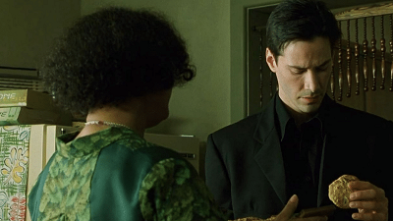
Feladat átfogalmazás
Mi lenne ha azt mondanám:
Ha valóban ő a kiválasztott akkor azt tudni fogja önmagáról ?

Slide 98
Feladat átfogalmazás
Mármint tegyük fel ez a vektor
0 1 2 3 4 5 6 7 8 9
[0 0 0 2 1 1 0 0 0 0]

Slide 99
Feladat átfogalmazás
Mármint tegyük fel ez a vektor
Ha ez Münchausen-szám
0 1 2 3 4 5 6 7 8 9
[0 0 0 2 1 1 0 0 0 0]

Slide 100
Feladat átfogalmazás
Mármint tegyük fel ez a vektor
Ha ez Münchausen-szám
Akkor hatvány_szumma
0 1 2 3 4 5 6 7 8 9
[0 0 0 2 1 1 0 0 0 0]
2* 3³ + 1 * 4⁴ + 1 * 5⁵

Slide 101
Feladat átfogalmazás
Mármint tegyük fel ez a vektor
Ha ez Münchausen-szám
Akkor hatvány_szumma MAGA A SZÁM
0 1 2 3 4 5 6 7 8 9
[0 0 0 2 1 1 0 0 0 0]
2* 3³ + 1 * 4⁴ + 1 * 5⁵ = 3435

Slide 102
Feladat átfogalmazás
Mármint tegyük fel ez a vektor
Ha ez Münchausen-szám
Akkor hatvány_szumma MAGA A SZÁM
Dehát akkor SZÁM és hatvány_szumma „ugyanolyan számjegyekből áll”
(hisz egyenlőek)
0 1 2 3 4 5 6 7 8 9
[0 0 0 2 1 1 0 0 0 0]

Slide 103
Feladat átfogalmazás
Mármint tegyük fel ez a vektor
Ha ez Münchausen-szám
Akkor hatvány_szumma MAGA A SZÁM
Dehát akkor SZÁM és hatvány_szumma „ugyanolyan számjegyekből áll”
(hisz egyenlőek)
Azaz ha a hatvány szummát kiszámoljuk
0 1 2 3 4 5 6 7 8 9
[0 0 0 2 1 1 0 0 0 0]
[0 0 0 2 1 1 0 0 0 0] => 3435

Slide 104
Feladat átfogalmazás
Mármint tegyük fel ez a vektor
Ha ez Münchausen-szám
Akkor hatvány_szumma MAGA A SZÁM
Dehát akkor SZÁM és hatvány_szumma „ugyanolyan számjegyekből áll”
(hisz egyenlőek)
Azaz ha a hatvány szummát kiszámoljuk
Majd leszámoljuk a számjegyeit a vektorból
0 1 2 3 4 5 6 7 8 9
[0 0 0 2 1 1 0 0 0 0]
0 1 2 3 4 5 6 7 8 9
[0 0 0 2 1 1 0 0 0 0] => 3435

Slide 105
Feladat átfogalmazás
Mármint tegyük fel ez a vektor
Ha ez Münchausen-szám
Akkor hatvány_szumma MAGA A SZÁM
Dehát akkor SZÁM és hatvány_szumma „ugyanolyan számjegyekből áll”
(hisz egyenlőek)
Azaz ha a hatvány szummát kiszámoljuk
Majd leszámoljuk a számjegyeit a vektorból
0 1 2 3 4 5 6 7 8 9
[0 0 0 2 1 1 0 0 0 0]
0 1 2 3 4 5 6 7 8 9
[0 0 0 1 1 1 0 0 0 0] => 3435

Slide 106
Feladat átfogalmazás
Mármint tegyük fel ez a vektor
Ha ez Münchausen-szám
Akkor hatvány_szumma MAGA A SZÁM
Dehát akkor SZÁM és hatvány_szumma „ugyanolyan számjegyekből áll”
(hisz egyenlőek)
Azaz ha a hatvány szummát kiszámoljuk
Majd leszámoljuk a számjegyeit a vektorból
0 1 2 3 4 5 6 7 8 9
[0 0 0 2 1 1 0 0 0 0]
0 1 2 3 4 5 6 7 8 9
[0 0 0 1 0 1 0 0 0 0] => 3435

Slide 107
Feladat átfogalmazás
Mármint tegyük fel ez a vektor
Ha ez Münchausen-szám
Akkor hatvány_szumma MAGA A SZÁM
Dehát akkor SZÁM és hatvány_szumma „ugyanolyan számjegyekből áll”
(hisz egyenlőek)
Azaz ha a hatvány szummát kiszámoljuk
Majd leszámoljuk a számjegyeit a vektorból
0 1 2 3 4 5 6 7 8 9
[0 0 0 2 1 1 0 0 0 0]
0 1 2 3 4 5 6 7 8 9
[0 0 0 0 0 1 0 0 0 0] => 3435

Slide 108
Feladat átfogalmazás
Mármint tegyük fel ez a vektor
Ha ez Münchausen-szám
Akkor hatvány_szumma MAGA A SZÁM
Dehát akkor SZÁM és hatvány_szumma „ugyanolyan számjegyekből áll”
(hisz egyenlőek)
Azaz ha a hatvány szummát kiszámoljuk
Majd leszámoljuk a számjegyeit a vektorból
0 1 2 3 4 5 6 7 8 9
[0 0 0 2 1 1 0 0 0 0]
0 1 2 3 4 5 6 7 8 9
[0 0 0 0 0 0 0 0 0 0] => 3435

Slide 109
Feladat átfogalmazás
Mármint tegyük fel ez a vektor
Ha ez Münchausen-szám
Akkor hatvány_szumma MAGA A SZÁM
Dehát akkor SZÁM és hatvány_szumma „ugyanolyan számjegyekből áll”
(hisz egyenlőek)
Azaz ha a hatvány szummát kiszámoljuk
Ha kinullázza a vektort akkor
0 1 2 3 4 5 6 7 8 9
[0 0 0 2 1 1 0 0 0 0]
0 1 2 3 4 5 6 7 8 9
[0 0 0 0 0 0 0 0 0 0] => 3435

Slide 110
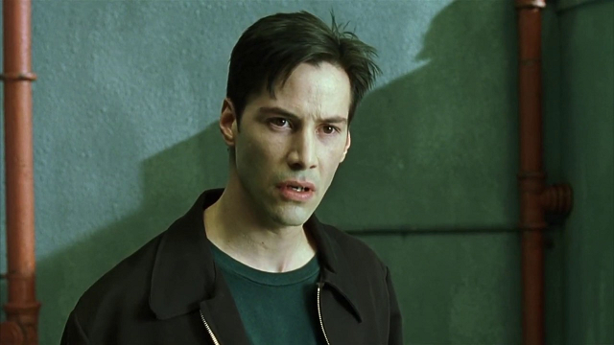
Feladat átfogalmazás
A hatvány szumma maga a szám
3435

Slide 111
Feladat átfogalmazás
A hatvány szumma maga a szám
Szóval a szum == szám helyett az lesz a tesztünk hogy a hatvány szumma számjegy számát leszámoljuk az őt létrehozó vektorból
Ha a vektor összes eleme 0 → Münchausen-szám
Ha csak egy eleme is nem 0 → Nem Münchausen-szám

Slide 112
Feladat átfogalmazás
Generáljunk 10 elemű vektorokat (közben adogassuk össze a hatványokat)!

Slide 113
Feladat átfogalmazás
Generáljunk 10 elemű vektorokat (közben adogassuk össze a hatványokat)!
Mikor teli a vektor (és kész a szumma), akkor teszteljük őket!

Slide 114
Megoldás terv
Generáljunk 10 elemű vektorokat (közben adogassuk össze a hatványokat)!
Mikor teli a vektor (és kész a szumma), akkor teszteljük őket!
Ha a szummában ugyanannyi számjegy van mint a vektorban akkor megoldás!

Slide 115
is_munchausen Teszt
Nézzük a tesztelő funkciót!

Slide 116
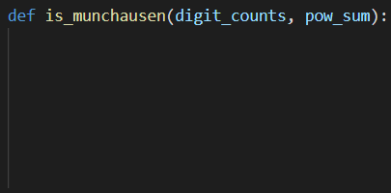
is_munchausen Teszt
Vegyünk egy listát „digit_counts” és a hatvány szummát „pow_sum”

Slide 117
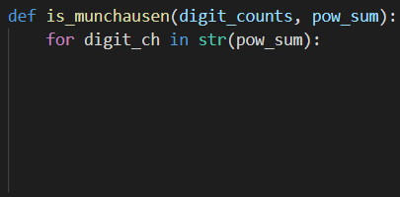
is_munchausen Teszt
Iteráljunk a számjegy karakterein!

Slide 118
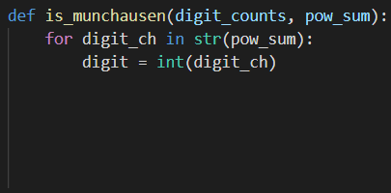
is_munchausen Teszt
Váltsuk át a számjegy karaktert számmá!

Slide 119
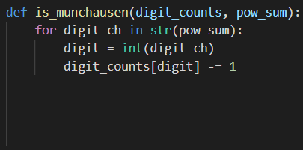
is_munchausen Teszt
Vonjunk ki egyet a lista digit helyéről!

Slide 120
is_munchausen Teszt
Vonjunk ki egyet a lista digit helyéről!
Miért is?

Slide 121
is_munchausen Teszt
Vonjunk ki egyet a lista digit helyéről!
Miért is?
0 1 2 3 4 5 6 7 8 9
[0 0 0 2 1 1 0 0 0 0] => 3435

Slide 122
is_munchausen Teszt
Vonjunk ki egyet a lista digit helyéről!
Miért is?
0 1 2 3 4 5 6 7 8 9
[0 0 0 1 1 1 0 0 0 0] => 3435

Slide 123
is_munchausen Teszt
Vonjunk ki egyet a lista digit helyéről!
Miért is?
0 1 2 3 4 5 6 7 8 9
[0 0 0 1 0 1 0 0 0 0] => 3435

Slide 124
is_munchausen Teszt
Vonjunk ki egyet a lista digit helyéről!
Miért is?
0 1 2 3 4 5 6 7 8 9
[0 0 0 0 0 1 0 0 0 0] => 3435

Slide 125
is_munchausen Teszt
Vonjunk ki egyet a lista digit helyéről!
Miért is?
0 1 2 3 4 5 6 7 8 9
[0 0 0 0 0 0 0 0 0 0] => 3435

Slide 126
is_munchausen Teszt
Az maradt hátra, hogy megnézzük végig nulla-e a lista

Slide 127
is_munchausen Teszt
Az maradt hátra, hogy megnézzük végig nulla-e a lista
Mármint pl.:
0 1 2 3 4 5 6 7 8 9
[0 1 3 0 0 0 0 0 0 0] =>

Slide 128
is_munchausen Teszt
Az maradt hátra, hogy megnézzük végig nulla-e a lista
Mármint pl.:
0 1 2 3 4 5 6 7 8 9
[0 1 3 0 0 0 0 0 0 0] => 13 (mivel 1* 1¹ + 3 * 2²)

Slide 129
is_munchausen Teszt
Az maradt hátra, hogy megnézzük végig nulla-e a lista
Mármint pl.:
0 1 2 3 4 5 6 7 8 9
[0 0 3 0 0 0 0 0 0 0] => 13

Slide 130
is_munchausen Teszt
Az maradt hátra, hogy megnézzük végig nulla-e a lista
Mármint pl.:
0 1 2 3 4 5 6 7 8 9
[0 0 3 -1 0 0 0 0 0 0] => 13

Slide 131
is_munchausen Teszt
Az maradt hátra, hogy megnézzük végig nulla-e a lista
Mármint pl.:
0 1 2 3 4 5 6 7 8 9
[0 0 3 -1 0 0 0 0 0 0] => 13 nem nullázta ki a listát

Slide 132
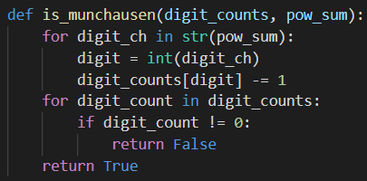
is_munchausen Teszt
Az maradt hátra, hogy megnézzük végig nulla-e a lista
Csak végig megyünk és ha valaki nem 0 False, egyébként True)

Slide 133
is_munchausen Teszt
Nagyon ok...teszteljük
(link: https://github.com/rkeeves/munchausen/blob/main/src/e07_munchausen_property.py)

Slide 134

is_munchausen Teszt
Nagyon ok...teszteljük
Ok-nak néz ki

Slide 135
is_munchausen Teszt
Nagyon ok...teszteljük
Ok-nak néz ki
Jöjjön a hatvány szumma számítás!

Slide 136
pow_sum
Csináljunk egy kis segéd függvényt ami a kész listából kiszámítja a hatvány szummát!

Slide 137
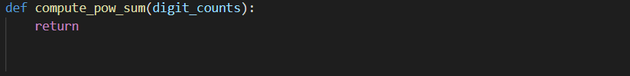
pow_sum
Vegyünk egy listát!

Slide 138
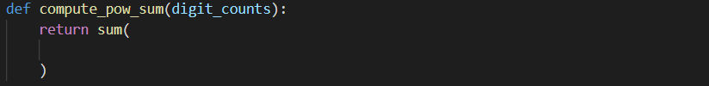
pow_sum
Ugye szummázni fogunk….

Slide 139
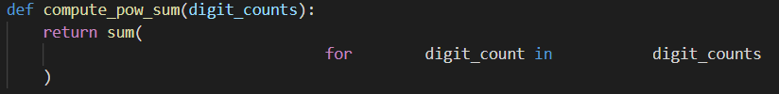
pow_sum
A darabszámokon fogunk végigiterálni az biztos...

Slide 140
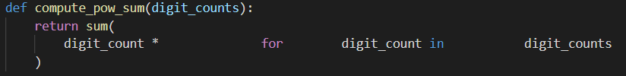
pow_sum
És ugye meg kell darab számmal szorozni az „önmaga hatvány”-t
Pl: 2 * 3³ + 1 * 4⁴ + 1 * 5⁵

Slide 141
pow_sum
De hol a digit amit hatványozunk? :(((((((((

Slide 142
pow_sum
Mi legyen a digit?

Slide 143
pow_sum
Mi legyen a digit?
A sorszám a listában!
0 1 2 3 4 5 6 7 8 9
[0 0 3 0 0 0 0 0 0 0]

Slide 144
pow_sum
Mi legyen a digit?
A sorszám a listában!
Tanultunk-e olyan dolgot ami az indexet is kiadja?

Slide 145
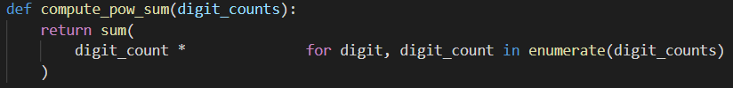
pow_sum
De mi legyen a digit?
A sorszáma a listában!
Tanultunk-e olyan dolgot ami az indexet is kiadja?
enumerate

Slide 146
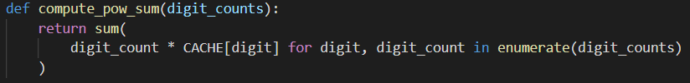
pow_sum
Ugye az önmaga hatványra emlékszünk hogy CACHE-eltük
Azaz ez ekvivalens digit ** digit -el

Slide 147
pow_sum
Kész… (már teszteltük az előzőekben „under the hood”, csak nem szóltam :)

Slide 148
pow_sum
Kész…
(link: https://github.com/rkeeves/munchausen/blob/main/src/e07_munchausen_property.py)

Slide 149
Generálás
Hogyan lehetne generálni szépen „sorban” ilyen vektorokat?
Mármint user mondjuk 10 számjegyig kérné…
Bontsuk ketté a problémát
Először írjunk egy függvényt ami adott számjegyű számokat vizsgál
mondjuk az összes n számjegyűt (list_munchausens_of_decimal_places)
Majd írjunk egy másikat, ami ha mondjuk 3-at kap, akkor meghívja sorban list_munchausens_of_decimal_places(1)
list_munchausens_of_decimal_places(2)
list_munchausens_of_decimal_places(3)

Slide 150
Inner functions
Apró kitérő kell, elnézést (ez meg fogja törni a lendületet...ha még maradt :)
Mivel még nem tanultuk, a belső függvényekről szót kell ejteni
(De nem adjuk vissza hívónak a function-t, szóval closure nem annyira kell)

Slide 151
Inner functions
Írjunk már egy pici progit faktoriális számításra rekurzióval!

Slide 152
Inner functions
Írjunk már egy pici progit faktoriális számításra rekurzióval!
Plot Twist: Ha n!>= 5000, akkor adjunk vissza 5000-et!

Slide 153
Inner functions
Írjunk már egy pici progit faktoriális számításra rekurzióval!
Plot Twist: Ha n!>= 5000, akkor adjunk vissza 5000-et!
Plusz a függvény bármit is csinál az elején printelje már ki a saját nevét és hogy mivel hívták (később jól fog jönni)

Slide 154
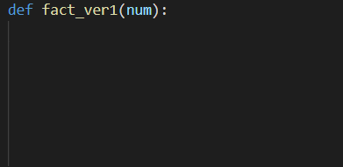
Inner functions
Vegyük egy számot, ehhez keressük a num! faktoriálist

Slide 155
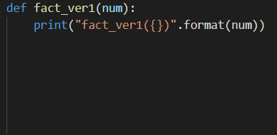
Inner functions
Csak kiprinteljük magunkat

Slide 156
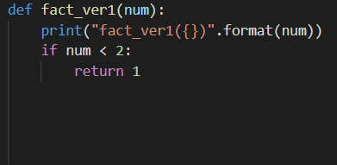
Inner functions
0! == 1 és 1! == 1, ilyenkor az eredmény easy :) (base cases are the BEST cases)

Slide 157
Inner functions
Egyébként meg ugye n! = n * (n-1)!

Slide 158
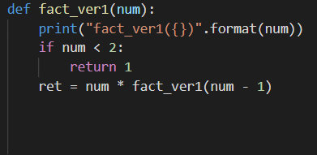
Inner functions
Egyébként meg ugye n! = n * (n-1)!

Slide 159
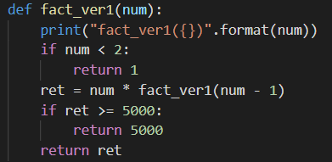
Inner functions
DE: Ha n!>= 5000, akkor adjunk vissza 5000-et!

Slide 160
Inner functions
Ok, nézzük meg….

Slide 161
Inner functions
Teszteljük 8-ra
(link: https://github.com/rkeeves/munchausen/blob/main/src/fact_ver1.py)

Slide 162
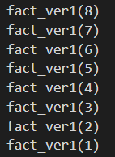
Inner functions
Teszteljük 8-ra

Slide 163
Inner functions
Teszteljük 8-ra
Hát ez végig hívja magát 1-ig

Slide 164
Inner functions
Írjuk át úgy, hogy ne csinálja végig ha nem feltétlen szükséges!

Slide 165
Inner functions
De hogy lehetne ezt?
Mi is a baj?

Slide 166
Inner functions
De hogy lehetne ezt?
Mi is a baj?
Az elágaztatás később van,
mint a rekurzíós hívás...

Slide 167
Inner functions
De hogy lehetne ezt?
Mi is a baj?
Az elágaztatás később van,
mint a rekurzíós hívás...
De nem tudjuk felcserélni
a sorrendet, hisz a szorzat csak
akkor derül ki
ha a teljes hívási lánc lement!

Slide 168
Inner functions
Hmh... tároljuk a részeredményt!

Slide 169
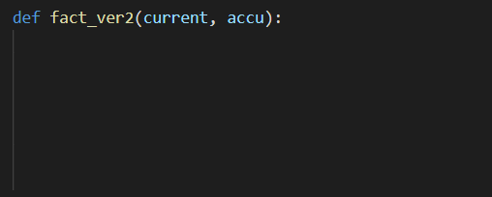
Inner functions
Ötlet: passzolgassuk a rész eredményt „accu” néven!

Slide 170
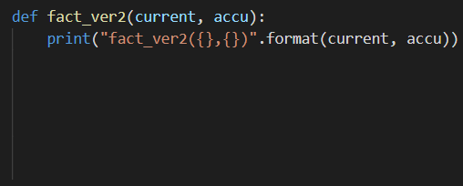
Inner functions
Szokásos beköszönő print :)

Slide 171
Inner functions
Ha 0 vagy 1-nél vagyunk akkor ugye 0! = 1 és 1!=1

Slide 172
Inner functions
Ha 0 vagy 1-nél vagyunk akkor ugye 0! = 1 és 1!=1
De nekünk mit is kéne csinálni 0 és 1 esetben?

Slide 173
Inner functions
Ha 0 vagy 1-nél vagyunk akkor ugye 0! = 1 és 1!=1
De nekünk mit is kéne csinálni 0 és 1 esetben?
accu * 0! vagy accu * 1!

Slide 174
Inner functions
Ha 0 vagy 1-nél vagyunk akkor ugye 0! = 1 és 1!=1
De nekünk mit is kéne csinálni 0 és 1 esetben?
accu * 0! vagy accu * 1!
Dehát az accu * 1

Slide 175
Inner functions
Ha 0 vagy 1-nél vagyunk akkor ugye 0! = 1 és 1!=1
De nekünk mit is kéne csinálni 0 és 1 esetben?
accu * 0! vagy accu * 1!
Dehát az accu * 1
1* something = something :)

Slide 176
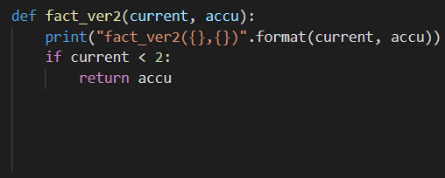
Inner functions
Ha 0 vagy 1-nél vagyunk akkor ugye 0! = 1 és 1!=1
De nekünk mit is kéne csinálni 0 és 1 esetben?
accu * 0! vagy accu * 1!
Dehát az accu * 1
1* something = something :)
Adjuk vissza az accu-t mert
az az eredmény!

Slide 177
Inner functions
Ha nem 0 és nem is 1 akkor mi a teendő?

Slide 178
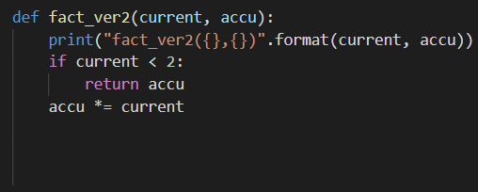
Inner functions
Ha nem 0 és nem is 1 akkor mi a teendő?
Az eddigi accu-t szorozni kell az épp mostani current-tel

Slide 179
Inner functions
Ha nem 0 és nem is 1 akkor mi a teendő?
Az eddigi accu-t szorozni kell az épp mostani current-el
Miért is? Nézzünk egy „futást”

Slide 180
Inner functions
Ha nem 0 és nem is 1 akkor mi a teendő?
Az eddigi accu-t szorozni kell az épp mostani current-el
Miért is? Nézzünk egy „futást”
4!

Slide 181
Inner functions
Ha nem 0 és nem is 1 akkor mi a teendő?
Az eddigi accu-t szorozni kell az épp mostani current-el
Miért is? Nézzünk egy „futást”
4! = 4 * 3!

Slide 182
Inner functions
Ha nem 0 és nem is 1 akkor mi a teendő?
Az eddigi accu-t szorozni kell az épp mostani current-el
Miért is? Nézzünk egy „futást”
4! = 12 * 2!

Slide 183
Inner functions
Ha nem 0 és nem is 1 akkor mi a teendő?
Az eddigi accu-t szorozni kell az épp mostani current-el
Miért is? Nézzünk egy „futást”
4! = 24 * 1!

Slide 184
Inner functions
Ha nem 0 és nem is 1 akkor mi a teendő?
Az eddigi accu-t szorozni kell az épp mostani current-el
Miért is? Nézzünk egy „futást”
4! = 24

Slide 185
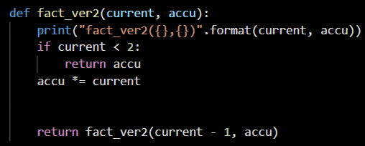
Inner functions
És ugye tovább kell hívni „magunkat”, de az új részeredménnyel, illetve current-et eggyel csökkenteni

Slide 186
Inner functions
Na de… mi lesz az egész 5000 =< dologgal?

Slide 187
Inner functions
Mivel accu az eddigi részeredményt reprezentálja, ezért már tudjuk tesztelni!

Slide 188
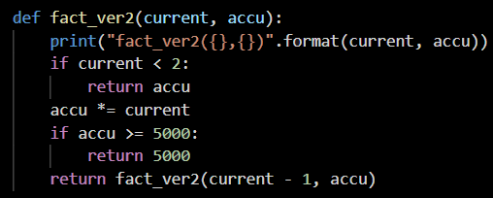
Inner functions
Mivel accu az eddigi részeredményt reprezentálja, ezért már tudjuk tesztelni!

Slide 189
Inner functions
Ok, teszteljük!
(link: https://github.com/rkeeves/munchausen/blob/main/src/fact_ver2.py)

Slide 190
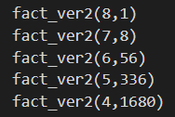
Inner functions
Ok, teszteljük!

Slide 191
Inner functions
Ok, teszteljük!
Sikerült levágni a hívás lánc egy részét!

Slide 192
Inner functions
De van egy bökkenő...hogy hívja user az új funkciót?

Slide 193

Inner functions
De van egy bökkenő...hogy hívja user az új funkciót?
Honnan tudja a user, hogy neki az 1-et kell megadnia? (szorzás identitás)

Slide 194
Inner functions
Mi van ha 0-t ad meg?
(tapasztalatom: ha lehet rossz inputot megadni az első dolog amit meg fognak adni az a rossz input lesz)

Slide 195
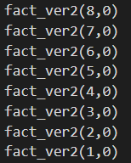
Inner functions
Mi van ha 0-t ad meg?
(tapasztalatom: ha lehet rossz inputot megadni az első dolog amit meg fognak adni az a rossz input lesz)

Slide 196
Inner functions
Mi van ha 0-t ad meg?
(tapasztalatom: ha lehet rossz inputot megadni az első dolog amit meg fognak adni az a rossz input lesz)
Oh boi...

Slide 197
Inner functions
Eltudnánk-e érni, hogy a user NE TUDJON hülyeséget megadni?

Slide 198
Inner functions
El tudnánk-e érni, hogy a user NE TUDJON hülyeséget megadni?
El tudnánk-e zárni a külvilágtól a funkciót és így a user nem egyenesen ezt a funkciót hívná?

Slide 199
Inner functions
Egymásba ágyazott függvények!

Slide 200
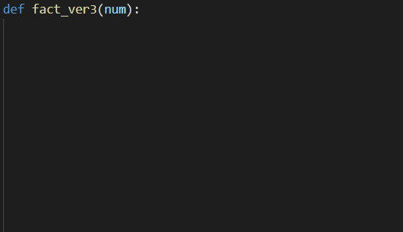
Inner functions
Egymásba ágyazott függvények!

Slide 201
Inner functions
Egymásba ágyazott függvények!
Fogjuk az előző függvényt

Slide 202
Inner functions
Egymásba ágyazott függvények!
Fogjuk az előző függvényt
És belepasszírozzuk a másikba

Slide 203
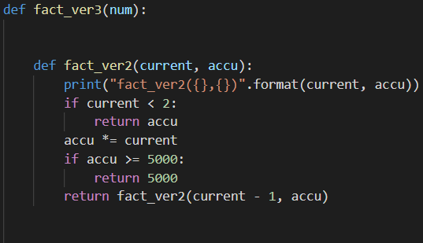
Inner functions
Egymásba ágyazott függvények!
Fogjuk az előző függvényt
És belepasszírozzuk a másikba

Slide 204
Inner functions
Ez egyébként sokkal tutibb dolgokra jó (closure-ök, higher order function-ök)
De most ez nem kell

Slide 205
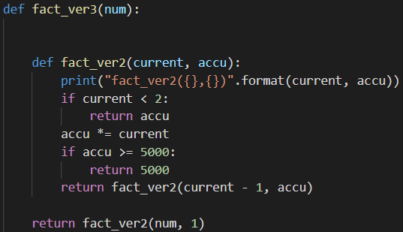
Inner functions
És most már „kontrollált” körülmények között hívhatjuk!

Slide 206
Inner functions
És most már „kontrollált” körülmények között hívhatjuk!
User csak egy num-ot ad át

Slide 207
Inner functions
És most már „kontrollált” körülmények között hívhatjuk!
User csak egy num-ot ad át
User nem tudja mi van
„under the hood”

Slide 208
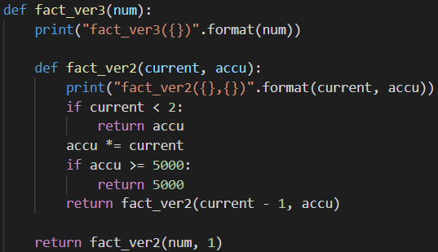
Inner functions
Köszönést ne felejtsük el

Slide 209
Inner functions
Teszteljük
(link: https://github.com/rkeeves/munchausen/blob/main/src/fact_ver3.py)

Slide 210
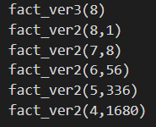
Inner functions
Teszteljük

Slide 211
Inner functions
Teszteljük
Működik!

Slide 212
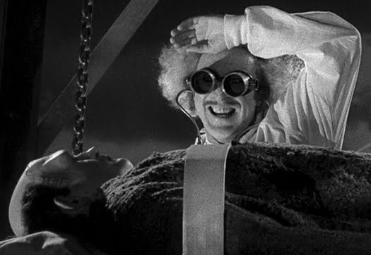
Inner functions
Teszteljük
Működik! Muaahahaha!

Slide 213
list_munchausens_of_decimal_places
Most hogy ezen túl vagyunk térjünk vissza a count listák kilistázásra/generálásra/enumerálására

Slide 214
list_munchausens_of_decimal_places
Nézzük meg akkor most az összes adott számjegyűt vizsgálót!

Slide 215
list_munchausens_of_decimal_places
Nézzük meg akkor most az összes adott számjegyűt vizsgálót!
Előre elnézést, kicsit hektikus lesz

Slide 216
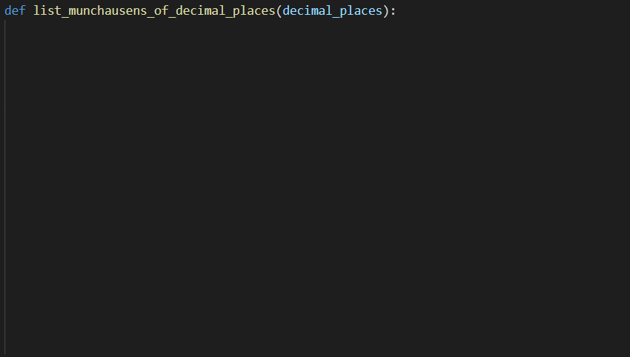
list_munchausens_of_decimal_places
Kap egy számot „decimal_places”

Slide 217
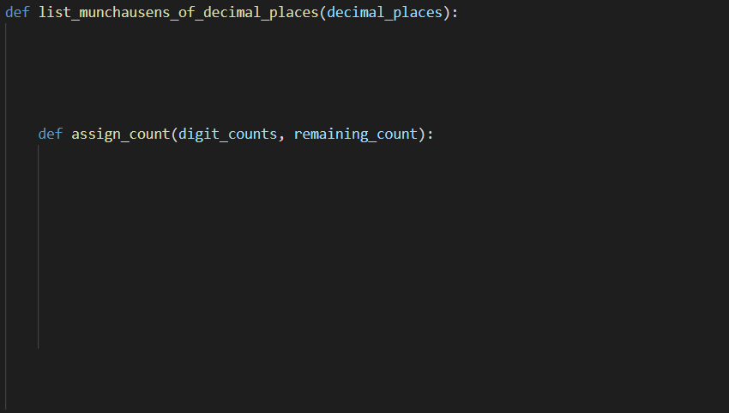
list_munchausens_of_decimal_places
Csináljunk egy belső függvényt (rekurzió)

Slide 218
list_munchausens_of_decimal_places
A belső függvény szépen rekurzívan fogja növelni a listát („digit_counts”)

Slide 219
list_munchausens_of_decimal_places
A „remaining_count” mondja meg mennyi darab számjegy még „kiosztható”

Slide 220
list_munchausens_of_decimal_places
Lényeg: Ez a dolog önmagát fogja hívni. Kell egy eset amikor megáll

Slide 221
list_munchausens_of_decimal_places
Mikor áll meg?
Amikor „kész” a lista

Slide 222
list_munchausens_of_decimal_places
Mikor „kész” a lista?
Mikor 10 eleme van

Slide 223
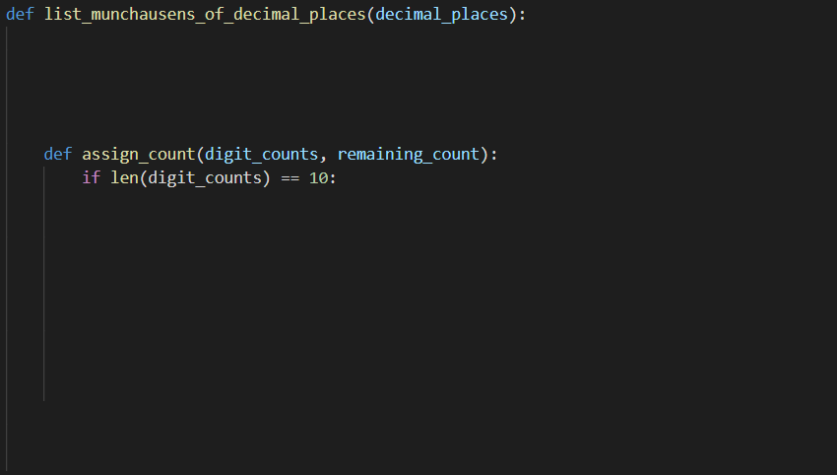
list_munchausens_of_decimal_places
Mikor „kész” a lista?
Mikor 10 eleme van

Slide 224
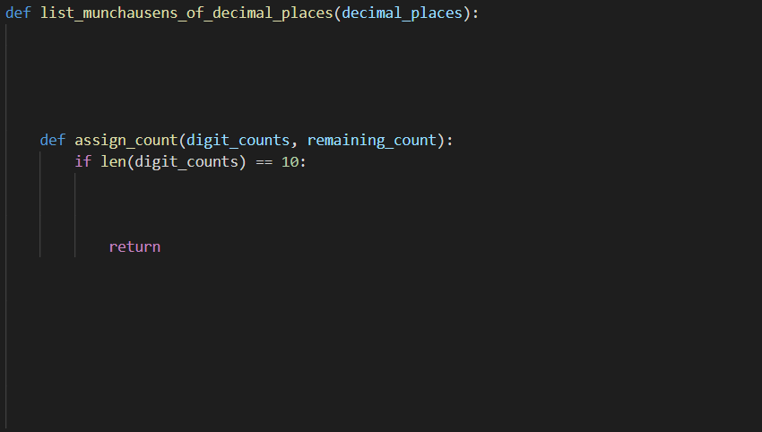
list_munchausens_of_decimal_places
Amikor „kész” mit csináljunk?

Slide 225
list_munchausens_of_decimal_places
Amikor „kész” mit csináljunk?
Hát először is álljunk meg :)

Slide 226
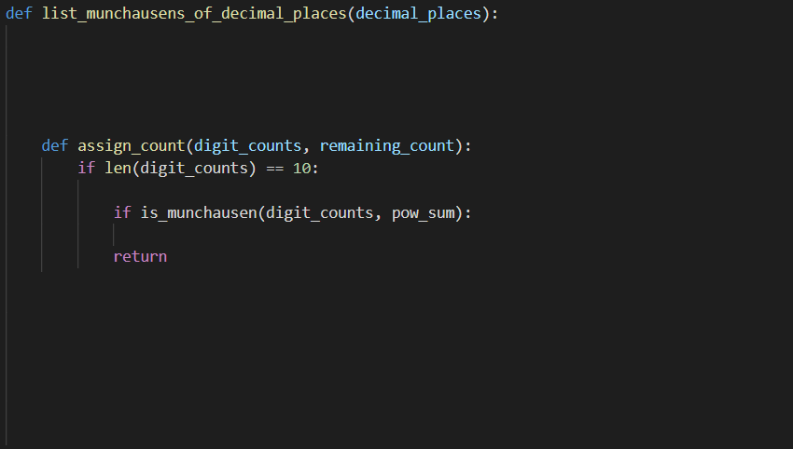
list_munchausens_of_decimal_places
De… mi az a pow_sum???

Slide 227
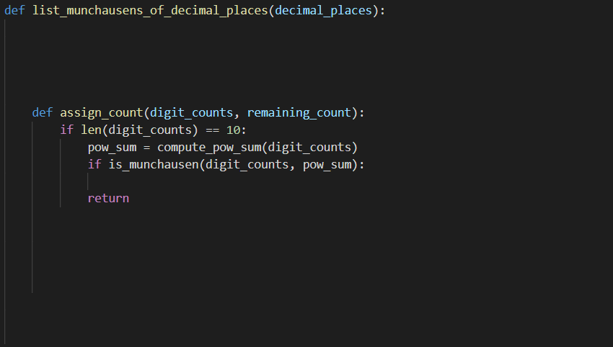
list_munchausens_of_decimal_places
Még szerencse, hogy előre látóak voltunk és már megírtuk! :)

Slide 228
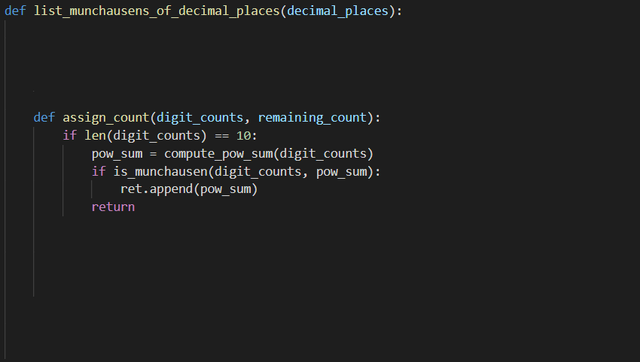
list_munchausens_of_decimal_places
Ha münchausen valami, akkor egy listába gyűjtjük…
Igen tudom, csúnya hogy outer scope-ból, de nem akartam belemenni a flat fold-ba

Slide 229
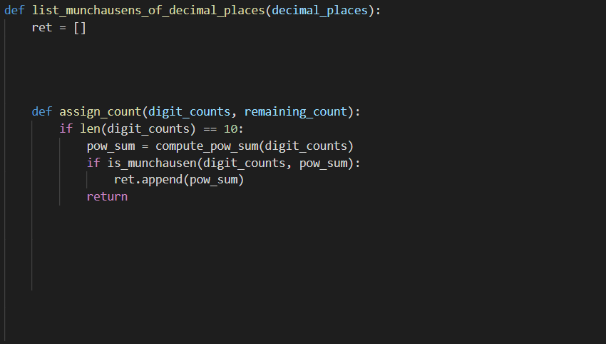
list_munchausens_of_decimal_places
Ne feledjük el initelni a torzszülöttünket!

Slide 230
list_munchausens_of_decimal_places
Meg vagyunk a base case-el…
Most jön az hogy mit teszünk akkor, ha még nincs kész a lista...

Slide 231

list_munchausens_of_decimal_places
Meg fogjuk magunkat hívni… duh
De mivel is kell meghívni magunkat?

Slide 232
list_munchausens_of_decimal_places
Tegyük fel mi mondjuk a [0 1] listát kaptuk és még van remaining_count=2

Slide 233
list_munchausens_of_decimal_places
Tegyük fel mi mondjuk a [0 1] listát kaptuk és még van remaining_count=2
Mi mondjuk úgy döntünk: 0 darabot választunk

Slide 234
list_munchausens_of_decimal_places
Tegyük fel mi mondjuk a [0 1] listát kaptuk és még van remaining_count=2
Mi mondjuk úgy döntünk: 0 darabot választunk
Ekkor [0 1 0] listával
és remaining_count=2
vel kell hívni
Hiszen nem használtunk
fel egyet sem

Slide 235
list_munchausens_of_decimal_places
Tegyük fel mi mondjuk a [0 1] listát kaptuk és még van remaining_count=2
De úgy is dönthetnénk mondjuk hogy: 1 darabot választunk

Slide 236
list_munchausens_of_decimal_places
Tegyük fel mi mondjuk a [0 1] listát kaptuk és még van remaining_count=2
De úgy is dönthetnénk mondjuk hogy: 1 darabot választunk
Ekkor [0 1 1] listával
és remaining_count=1
vel kell hívni
Hiszen felhasználtunk
egyet

Slide 237
list_munchausens_of_decimal_places
Tegyük fel mi mondjuk a [0 1] listát kaptuk és még van remaining_count=2
De lehetett volna 2 is...

Slide 238
list_munchausens_of_decimal_places
Olyan ismerős ez a 0, 1, 2 dolog… :)

Slide 239

list_munchausens_of_decimal_places
For ciklus!

Slide 240
list_munchausens_of_decimal_places
Azaz mondjuk kapunk remaining_count = 2-t
Ekkor választhatunk ebből a számjegyből 0-t, 1-et, 2-t
remaining_count+1-ig
megyünk emiatt

Slide 241
list_munchausens_of_decimal_places
Aprócska zökkenő: Ugye 0-tól 9-ig töltjük
9-nél választhatunk-e?

Slide 242
list_munchausens_of_decimal_places
Aprócska zökkenő: Ugye 0-tól 9-ig töltjük
9-nél választhatunk-e?
Kicsit eltüntetem a kódot

Slide 243
list_munchausens_of_decimal_places
Aprócska zökkenő: Ugye 0-tól 9-ig töltjük
9-nél választhatunk-e?
Kicsit eltüntetem a kódot
Tegyük fel 4 számjegy kell

Slide 244
list_munchausens_of_decimal_places
Aprócska zökkenő: Ugye 0-tól 9-ig töltjük
9-nél választhatunk-e?
Kicsit eltüntetem a kódot
Tegyük fel 4 számjegy kell
Mi már választottunk 2 db 1-est meg 1db 7-est mondjuk

Slide 245
list_munchausens_of_decimal_places
Aprócska zökkenő: Ugye 0-tól 9-ig töltjük
9-nél választhatunk-e?
Kicsit eltüntetem a kódot
Tegyük fel 4 számjegy kell
Mi már választottunk 2 db 1-est meg 1db 7-est mondjuk
A többiből nyolcasig bezárólag nullát kértünk

Slide 246
list_munchausens_of_decimal_places
Aprócska zökkenő: Ugye 0-tól 9-ig töltjük
9-nél választhatunk-e?
Kicsit eltüntetem a kódot
Tegyük fel 4 számjegy kell
Mi már választottunk 2 db 1-est meg 1db 7-est mondjuk
A többiből nyolcasig bezárólag nullát kértünk
Ahhoz hogy meg legyen a 4 darab 9-esből kelleni fog 1

Slide 247
list_munchausens_of_decimal_places
Aprócska zökkenő: Ugye 0-tól 9-ig töltjük
9-nél választhatunk-e?
Kicsit eltüntetem a kódot
Tegyük fel 4 számjegy kell
Mi már választottunk 2 db 1-est meg 1db 7-est mondjuk
A többiből nyolcasig bezárólag nullát kértünk
Ahhoz hogy meg legyen a 4 darab 9-esből kelleni fog 1
Azaz a kilencesnél nem választhatunk...

Slide 248
list_munchausens_of_decimal_places
Vissza a kódhoz...

Slide 249
list_munchausens_of_decimal_places
Mikor járunk a 9-es számjegy darabszám „eldöntésénél”?

Slide 250
list_munchausens_of_decimal_places
Mikor járunk a 9-es számjegy darabszám „eldöntésénél”?
Amikor a lista 9 elemű (Mert ugye 10 hosszú ha kész mínusz 1)

Slide 251
list_munchausens_of_decimal_places
Ha kilencnél járunk mi történjen?

Slide 252

list_munchausens_of_decimal_places
Ha kilencnél járunk mi történjen?
Rakja be a listába a maradékot...

Slide 253
list_munchausens_of_decimal_places
Az alábbi hack ízlések és pofonok kérdése
Lehetett volna explicit call-al is plusz return-nel is csinálni stb...

Slide 254

list_munchausens_of_decimal_places
Visszaadjuk a listát, plusz én szeretek hülyeségre explicit terminálni

Slide 255
list_munchausens_of_decimal_places
Szuper
De hogy indítsuk be?

Slide 256
list_munchausens_of_decimal_places
Milyen listát és milyen remaining_count-ot kapjon először?

Slide 257

list_munchausens_of_decimal_places
Milyen listát és milyen remaining_count-ot kapjon először?
Üres lista és pont annyi a remaining_count amennyi decimal_places hely van!

Slide 258
list_munchausens_of_decimal_places
Ok, fele kész
Még kell az ezt hívó...

Slide 259

list_munchausens_up_to_decimal_places
Legyen a neve a költői „list_munchausens_up_to_decimal_places”

Slide 260
list_munchausens_up_to_decimal_places
Megkapjuk max hány számjegyesig „max_decimal_places”

Slide 261

list_munchausens_up_to_decimal_places
Végig iterálunk a decimal_place-eken (0-t ugye kihagyjuk :)

Slide 262

list_munchausens_up_to_decimal_places
Most nem append lesz
Miért nem?
Mert listát ad vissza a hívott függvény
Szóval append helyett concat-oljuk az accu listához

Slide 263

list_munchausens_up_to_decimal_places
Initeljük, és adjuk vissza a listát
Meg egy sort-ot is, hogy azt is használjuk egyszer :)

Slide 264
list_munchausens_up_to_decimal_places
Jó, most már akkor futassuk is, hisz ez a végleges progi!

Slide 265
list_munchausens_up_to_decimal_places
Teszt
(link: https://github.com/rkeeves/munchausen/blob/main/src/e08_munchausen_property.py)

Slide 266

list_munchausens_up_to_decimal_places
Teszt
Ok-nak néz ki

Slide 267
list_munchausens_up_to_decimal_places
Teszt
Várjunk... MILYEN EXEC TIME?

Slide 268
list_munchausens_up_to_decimal_places
Teszt
Várjunk... MILYEN EXEC TIME?
0.07s vs. 29.03s

Slide 269
list_munchausens_up_to_decimal_places
Teszt
Várjunk... MILYEN EXEC TIME?
0.07s vs. 29.03s (mindezt úgy hogy str-rel számoljuk ovis módra a számjegyeket muahahaha)

Slide 270
list_munchausens_up_to_decimal_places
A lényeg, hogy a trükk legyen érthető
Szénné lehet optimálni még ezen túl is

Slide 271
További optimalizálás
str(num)… miért nem %?

Slide 272
További optimalizálás
str(num)… miért nem %?
Biztos végig kell menni a teljes leszámláláson?
Lehetne esetleg gyorsabban terminálni a leszámlálási loop-ban False-szal?

Slide 273
További optimalizálás
str(num)… miért nem %?
Biztos végig kell menni a teljes leszámláláson?
Lehetne esetleg gyorsabban terminálni a leszámlálási loopban False-al?
Nem lehetne a hatvány rész szummákat számolni és így nem kéne a call tree leaf-jein hívogatni azt a buta compute_pow_sum-ot?

Slide 274
Összefoglaló
Szóval lehetne még optimalizálni, de…

Slide 275

Összefoglaló
Szóval lehetne még optimalizálni, de sok volt ez így egyszerre...

Slide 276
Köszönöm a figyelmet és a kitartást!

Slide 277
Mazochistáknak
Van-e valami IGAZI limit?
Elképzelhető-e, hogy egy idő után nem tud elég gyorsan nőni a szumma?
Ha kilenceseket használunk úgy kapjuk a legnagyobb szummát
9⁹ = 387 420 489

Slide 278
Mazochistáknak
A szumma a számjegyek növelésével lineárisan nő
 | Szumma | Számjegy

Slide 279
Mazochistáknak
A szumma a számjegyek növelésével lineárisan nő
 | Szumma | Számjegy
1 | 1 * 9⁹ = 387 420 489 | 9

Slide 280
Mazochistáknak
A szumma a számjegyek növelésével lineárisan nő
 | Szumma | Számjegy
1 | 1 * 9⁹ = 387 420 489 | 9
2 | 2 * 9⁹ = 774 840 978 | 99

Slide 281
Mazochistáknak
A szumma a számjegyek növelésével lineárisan nő
 | Szumma | Számjegy
1 | 1 * 9⁹ = 387 420 489 | 9
2 | 2 * 9⁹ = 774 840 978 | 99
... | ... | …

Slide 282
Mazochistáknak
A szumma a számjegyek növelésével lineárisan nő
 | Szumma | Számjegy
1 | 1 * 9⁹ = 387 420 489 | 9
2 | 2 * 9⁹ = 774 840 978 | 99
... | ... | …
10 | 10 * 9⁹ = 3 874 204 890 | 9 999 999 999

Slide 283
Mazochistáknak
A szumma a számjegyek növelésével lineárisan nő
 | Szumma | Számjegy
1 | 1 * 9⁹ = 387 420 489 | 9
2 | 2 * 9⁹ = 774 840 978 | 99
... | ... | …
10 | 10 * 9⁹ = 3 874 204 890 | 9 999 999 999
11 | 11 * 9⁹ = 4 261 625 379 | 99 999 999 999

Slide 284
Mazochistáknak
A szumma a számjegyek növelésével lineárisan nő
 | Szumma | Számjegy
1 | 1 * 9⁹ = 387 420 489 | 9
2 | 2 * 9⁹ = 774 840 978 | 99
... | ... | …
10 | 10 * 9⁹ = 3 874 204 890 | 9 999 999 999
11 | 11 * 9⁹ = 4 261 625 379 | 99 999 999 999
Egy „nagyságrenddel” kisebb!

Slide 285

Mazochistáknak
Grafikusabban

Slide 286
Mazochistáknak
De nem csak felső korlátra jó
Például 9-es 9⁹ = 387 420 489

Slide 287
Mazochistáknak
De nem csak felső korlátra jó
Például 9-es 9⁹ = 387 420 489
Azaz 9-est 387 420 489 alatt időkidobás felhasználni

Slide 288
Mazochistáknak
De nem csak felső korlátra jó
Például 9-es 9⁹ = 387 420 489
Azaz 9-est 387 420 489 alatt időkidobás felhasználni
Azaz 8-ast 16 777 216 alatt időkidobás felhasználni

Slide 289
Mazochistáknak
De nem csak felső korlátra jó
Például 9-es 9⁹ = 387 420 489
Azaz 9-est 387 420 489 alatt időkidobás felhasználni
Azaz 8-ast 16 777 216 alatt időkidobás felhasználni
Stb.
Szóval bizonyos szám alatt ha valamiben mondjuk van egy kilences akkor „átugorhatnánk”
Még kevesebb számolás!

Slide 290

Mazochistáknak
De nem csak felső korlátra jó
Például 9-es 9⁹ = 387 420 489
Azaz 9-est 387 420 489 alatt időkidobás felhasználni
Azaz 8-ast 16 777 216 alatt időkidobás felhasználni
Stb.
Szóval bizonyos szám alatt ha valamiben mondjuk van egy kilences akkor „átugorhatnánk”
Még kevesebb számolás!

Slide 291
Mazochistáknak
Az algoritmus bugos!

Slide 292
Mazochistáknak
Az algoritmus bugos!
Számítsuk ki hányszor kéne lefutnia 3 számjegyre

Slide 293
Mazochistáknak
Az algoritmus bugos!
Számítsuk ki hányszor kéne lefutnia 3 számjegyre

Slide 294
Mazochistáknak
Az algoritmus bugos!
Számítsuk ki hányszor kéne lefutnia 3 számjegyre
Teszteljük
(link: https://github.com/rkeeves/munchausen/blob/main/src/e09_munchausen_property.py)

Slide 295

Mazochistáknak
Az algoritmus bugos!
Számítsuk ki hányszor kéne lefutnia 3 számjegyre
Teszteljük

Slide 296
Mazochistáknak
Az algoritmus bugos!
Számítsuk ki hányszor kéne lefutnia 3 számjegyre
Teszteljük
Hát itt valami nem jó...

Slide 297
Mazochistáknak
Az algoritmus bugos!
Számítsuk ki hányszor kéne lefutnia 3 számjegyre
Teszteljük
Mi lehet az oka?

Slide 298
Mazochistáknak
Az algoritmus bugos!
Számítsuk ki hányszor kéne lefutnia 3 számjegyre
Teszteljük
Át tudjuk-e írni, hogy ne csinálja?

Slide 299
Mazochistáknak
Lehetne általánosabbra!

Slide 300

Mazochistáknak
Lehetne általánosabbra!
Ugye ő hívja őt, és átadja hány számjegy lehessen

Slide 301
Mazochistáknak
Lehetne általánosabbra!
Ugye ő hívja őt, és átadja hány számjegy lehessen
Mi lenne, ha beletudnánk kódolni a pirosat a zöldbe?

Slide 302
Mazochistáknak
Lehetne általánosabbra!
Ugye ő hívja őt, és átadja hány számjegy lehessen
Mi lenne, ha beletudnánk kódolni a pirosat a zöldbe?
Tipp:
Ismerjük-e a kifejezést „leading zero”?

Slide 303
Mazochistáknak
Lehetne általánosabbra!
Ugye ő hívja őt, és átadja hány számjegy lehessen
Mi lenne, ha beletudnánk kódolni a pirosat a zöldbe?
Tipp:
Ismerjük-e a kifejezést „leading zero”?
Senki nem mondta, hogy csak 10 elemű lehet a vektor(csak így „more straightforward”-abb volt)

Slide 304
Mazochistáknak
A rekurzió „vissza írható” normál loop-á
Lehet is előnye!
(Mármint csak gondoljunk arra, hogy egy csomó könyvelés a hívogatásokat adminisztrálni)

